Slide 1












Изучение загрязненности почв Самарской области
Обозначение версионности документа

Slide 2
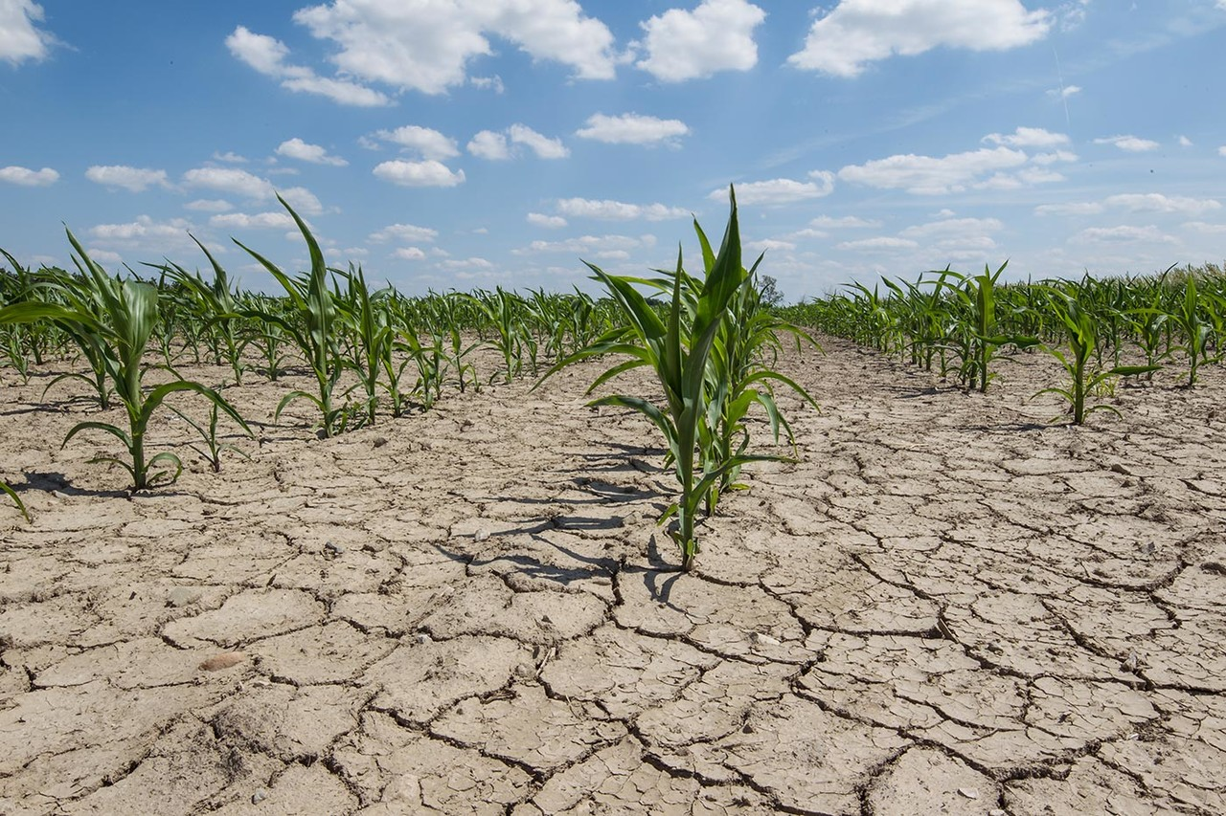
Актуальность проекта
По всей России с каждым годом состояние почв только ухудшается. Самарская область не является исключением, проблемы с плодородием почв становятся только актуальней. Состояние почв городских территорий является фиксированным интегральным показателем здоровья городской среды, в некоторых территориях значения превышены в 4 раза. Поэтому оценка уровня загрязнения городских почво-грунтов имеет важнейшее значение для оценки экологического состояния той или иной территории в целом.

Slide 3
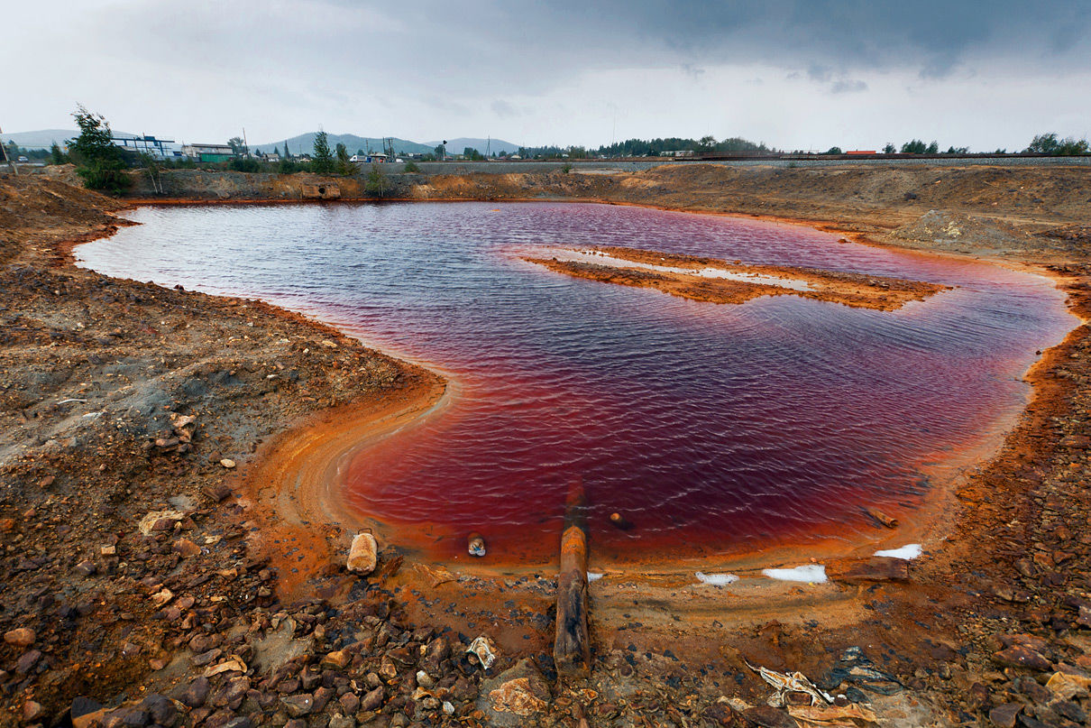
Проблема
Проблема загрязнения почвы является серьезной и может иметь негативное влияние на окружающую среду и человеческое здоровье. Загрязнение почвы может происходить из-за различных источников, таких как использование пестицидов и химических удобрений в сельском хозяйстве.

Slide 4

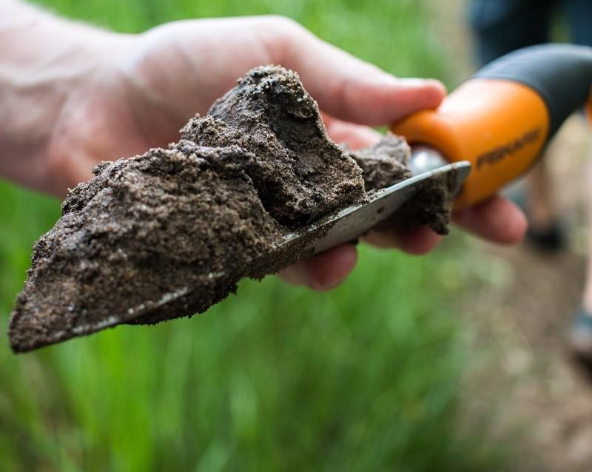


Решение
МОБИЛЬНОЕ ПРИЛОЖЕНИЕ
ВНЕСЕНИЕ ДАННЫХ О ПОЧВЕ
ПРОВЕДЕНИЕ АНАЛИЗА
РЕКОМЕНДАЦИИ

Slide 5




Рынок
Рынок используемых приложений, услуг, удобрений и лизинг/аренда оборудования.
Конкуренты
Объем рынка
По Самарской области – 1 229 500 руб
По России – 17 200 000 руб
По проведению анализа
ФГБУ Станция агрохимической службы Самарская
Медицинские лаборатории "Моя наука", "Скайлаб"
Городская лаборатория СЭС
ООО Самарский экологический аудит
Центр радиационной безопасности
По приложению
FarmLogs
ExactFarming
Формула расчета – C*N
С - Планируемая стоимость услуг
N - Количество сельскохозяйственный предприятий

Slide 6

Бизнес - модель
Продажа подписки/Freemium на приложении.
Прямая продажа/Лизинг оборудования для проведения исследования.

Slide 7
Текущие результаты
Сформулирована фундаментальная концепция, обоснована полезность новой технологии. Проведен анализ рынка и конкурентов. Интервью и договоренности с целевой аудиторией, подтверждена актуальность проблемы
Стадия сбора информации для формирования базы данных приложения

Slide 8
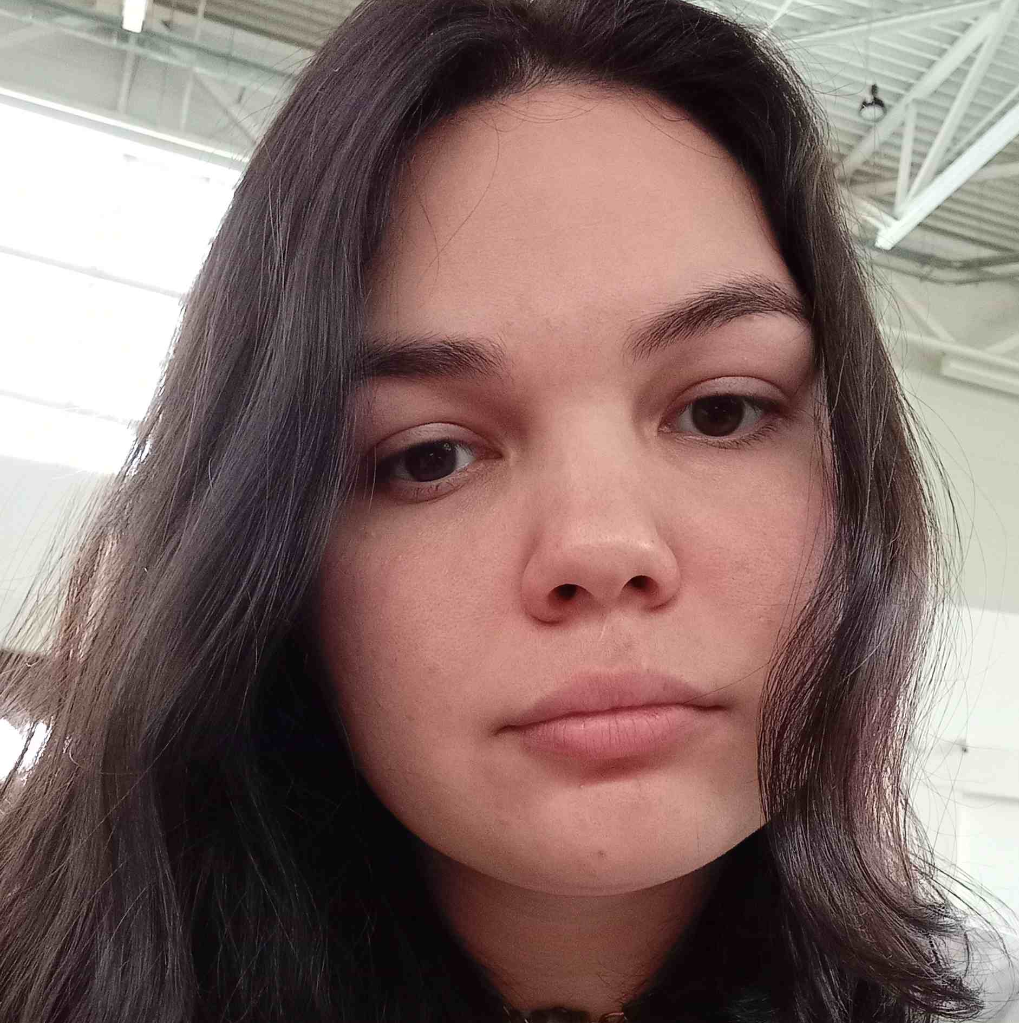
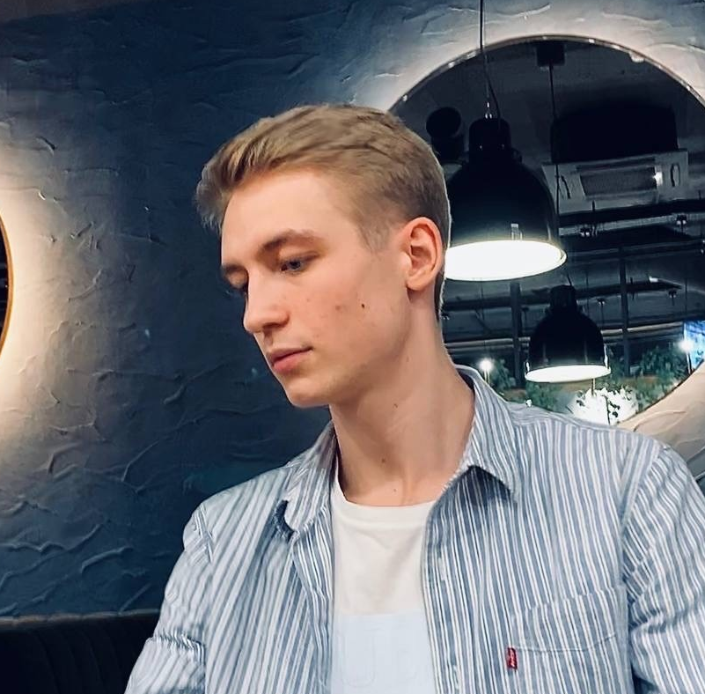
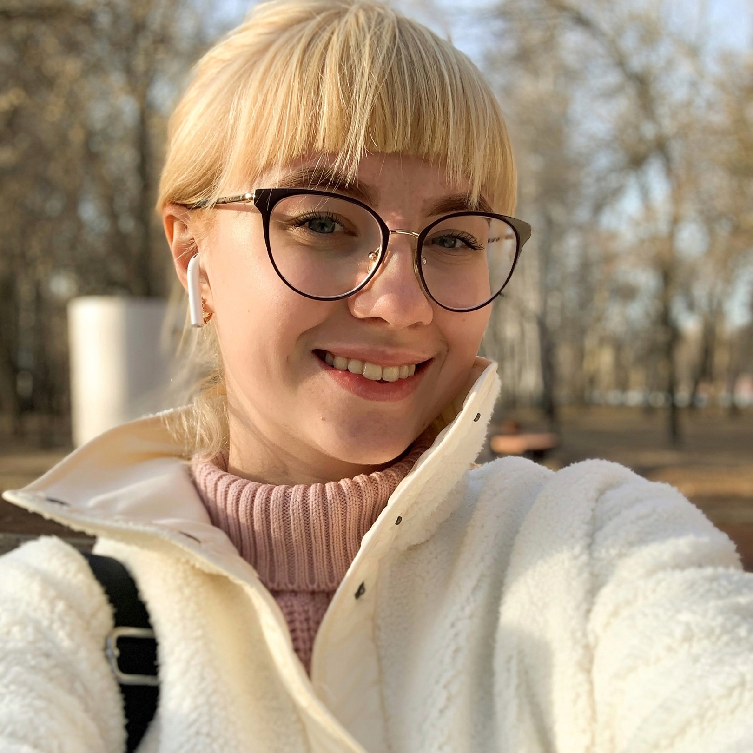
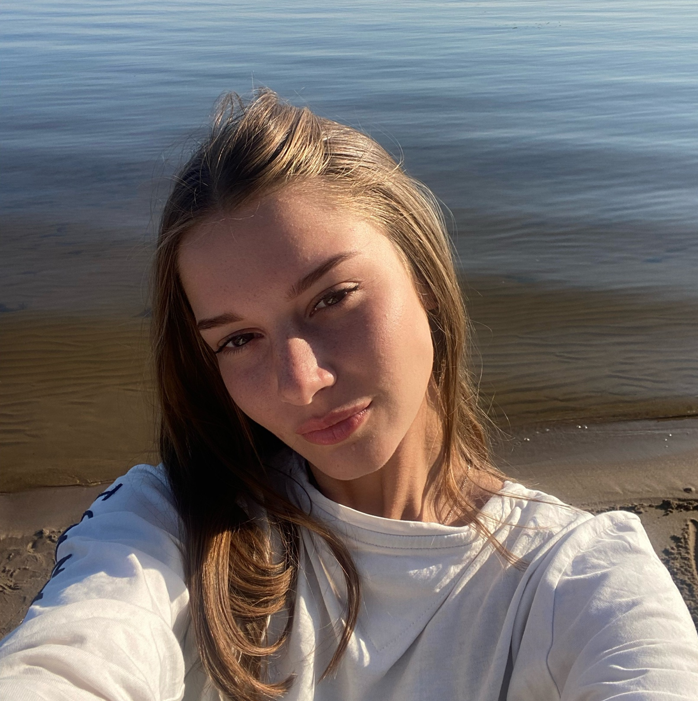
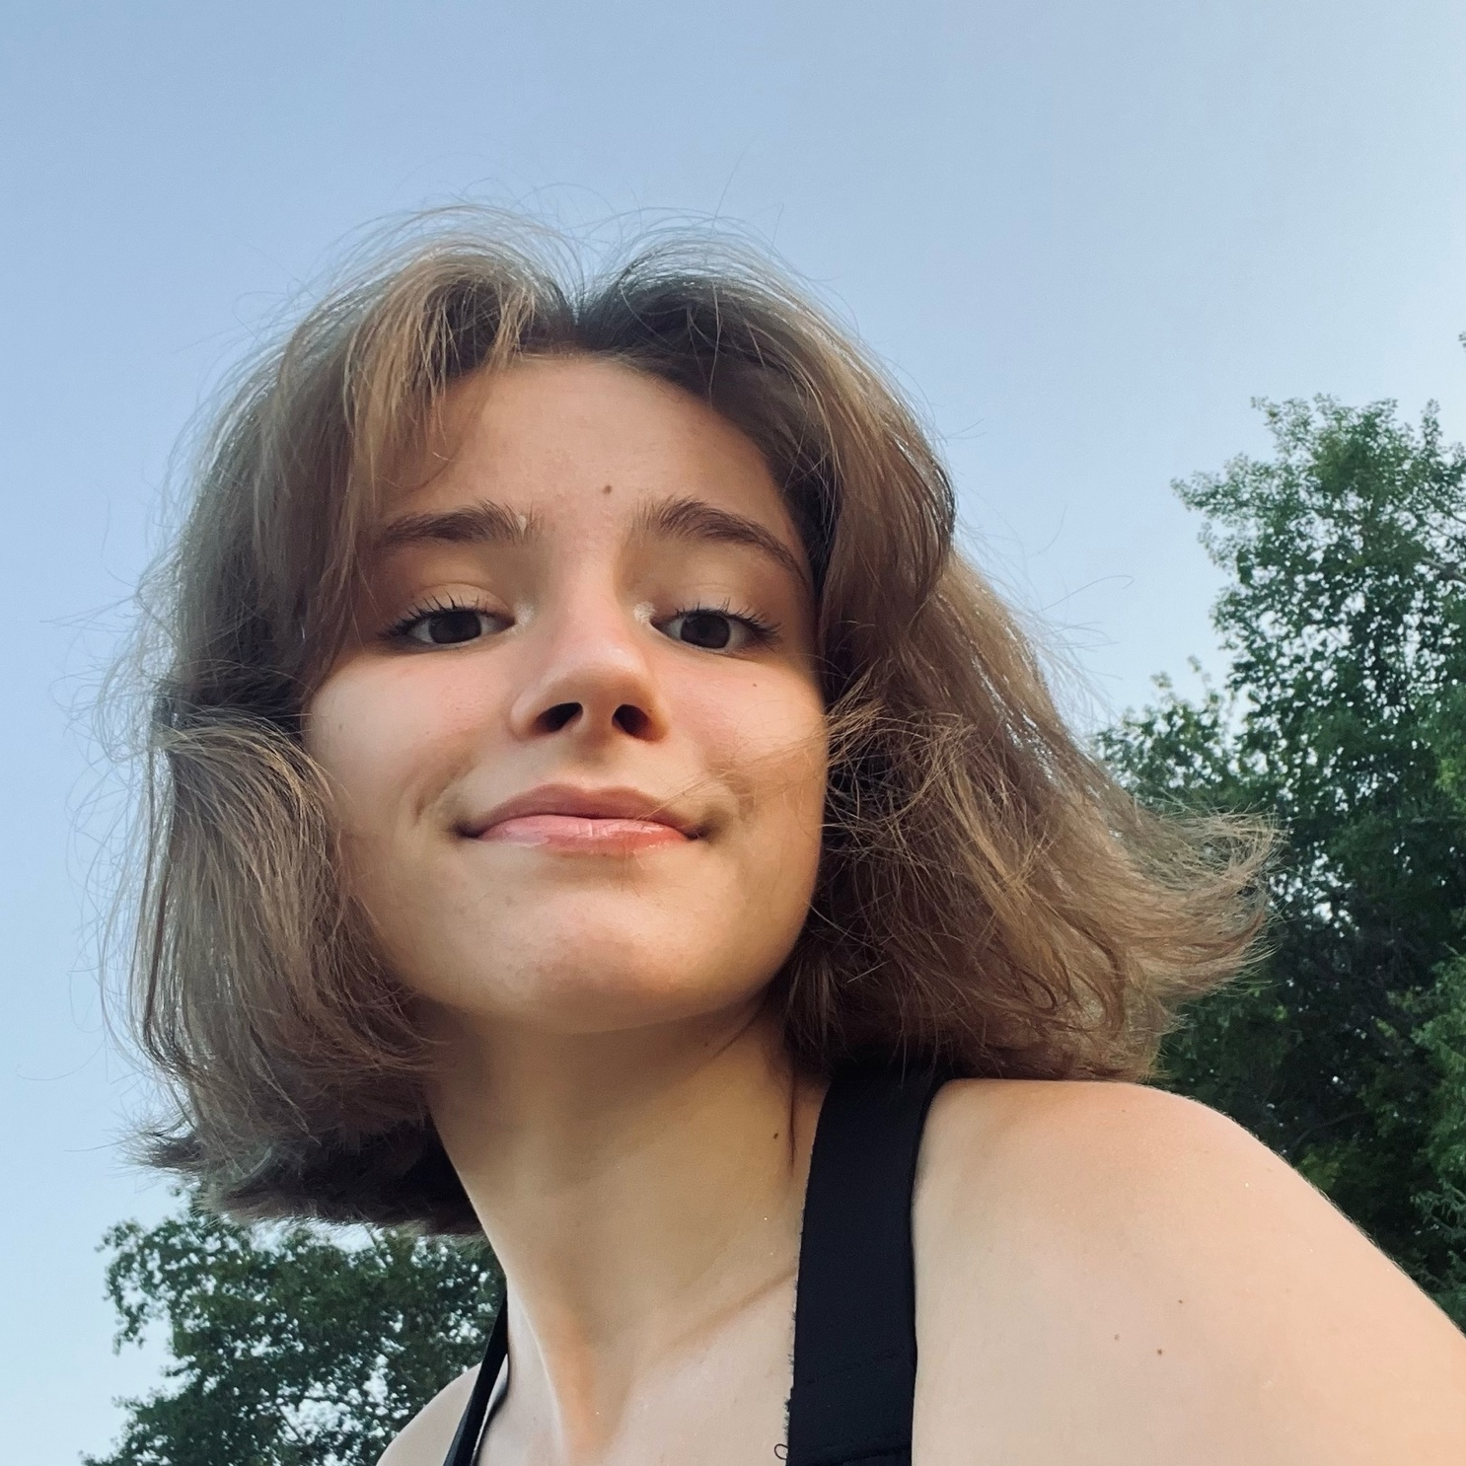
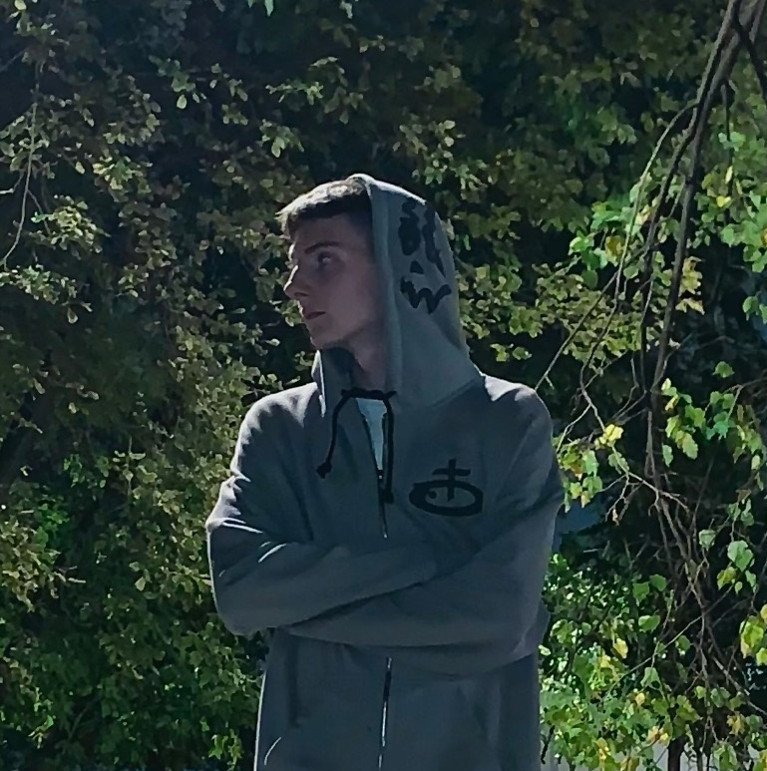
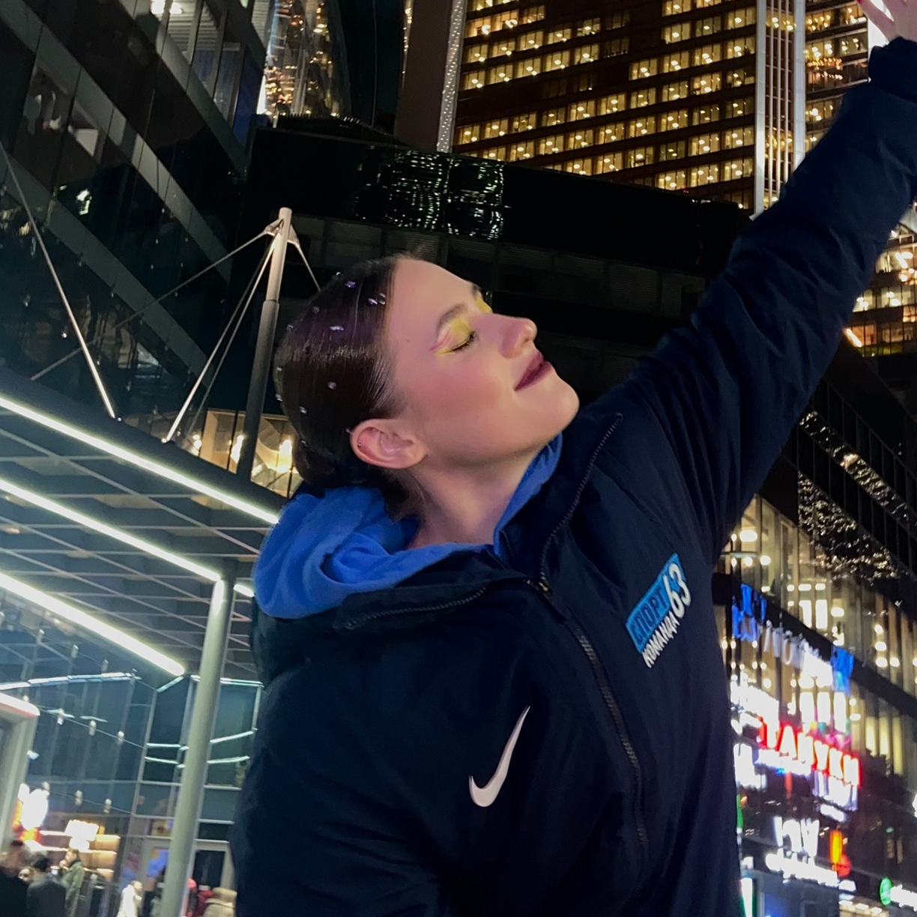
Команда
Азаматова Маргарита
Лидер(СЕО)
Затолокин Григорий
Сураева Екатерина
Синяев Иван
Кошева Анна
Разработчик(СТО)
Ананьева Мария
Маркетолог(СМО)
Дулгер Полина
Стратег(СVO)

Slide 9
Планы развития
Основные задачи:
- 1этап - Сбор и анализ информации о загрязненности почв – 500 000 р. – январь 2024
- 2 этап – MVP разработка – 1 500 000 р. – март 2024
- 3 этап – Тестирование – март-апрель 2024
- 4 этап – Доработка приложения – 600 000 р(оплата разработчикам). – апрель-май 2024
- 5 этап – Аналитика – июнь 2024
- 6 этап – Продвижение – 50 000 р. – июль 2024
- 7 этап – Маркетинг – 50 000 р. – июль-август 2024

Slide 10
Контакты
Азаматова Маргарита
+7 (927) 962-43-33
margaritaazamatova@yandex.ru

